Slide 1
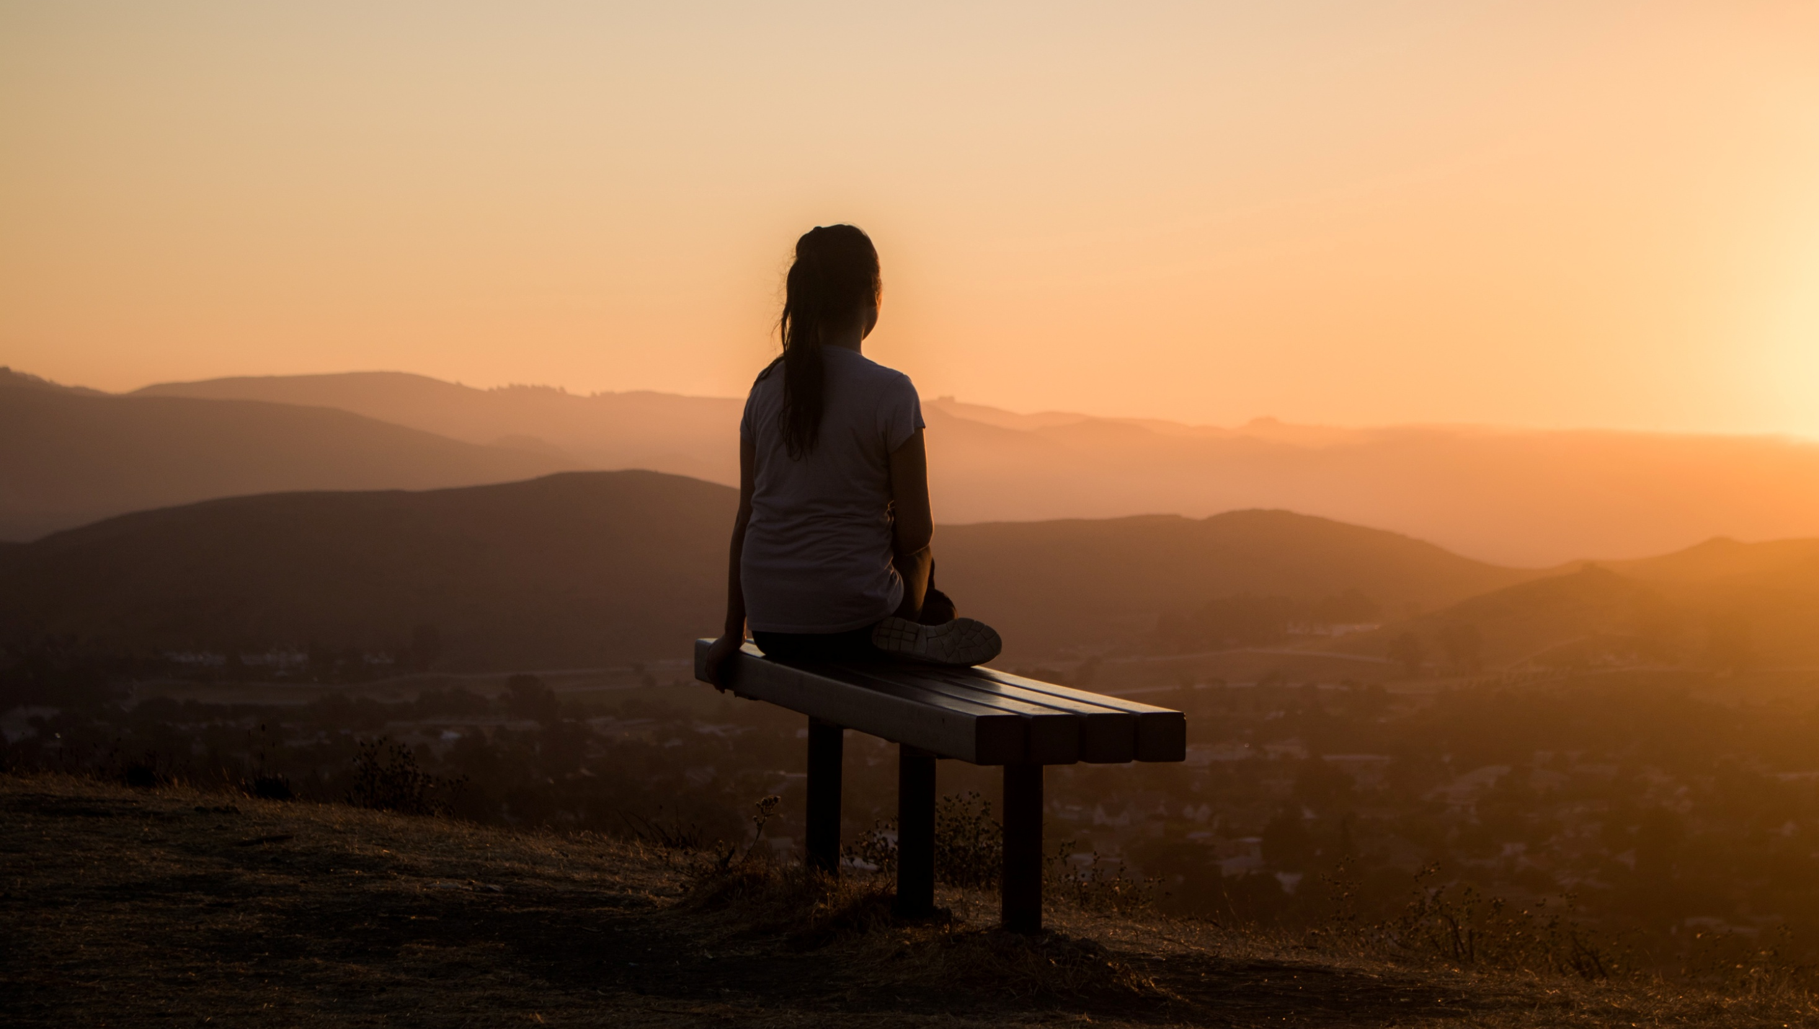

Slide 2
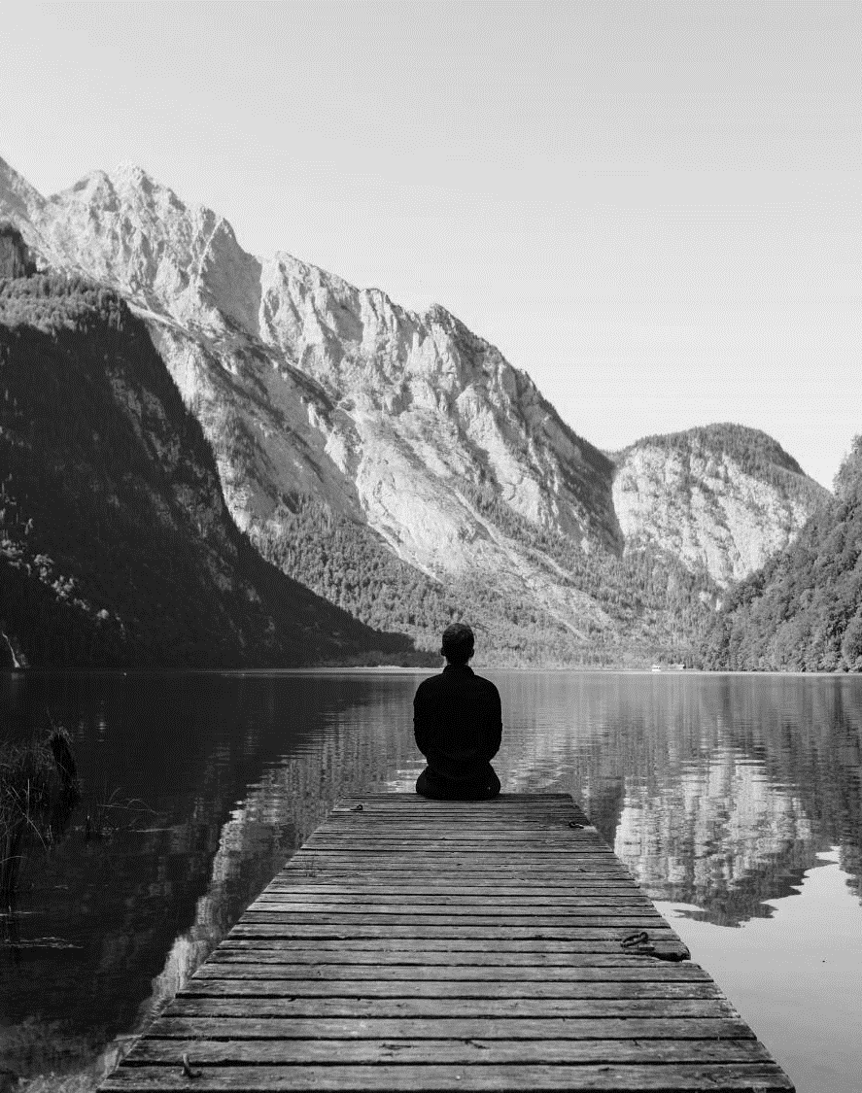
PROJET D’INTEGRATION ET DE DEVELOPPEMENT
2020
SPRINT 1
Notes:
Photo by Simon Migaj on Unsplash
<a href="https://www.freepik.com/free-photos-vectors/background">Background vector created by s.salvador - www.freepik.com</a>

Slide 3


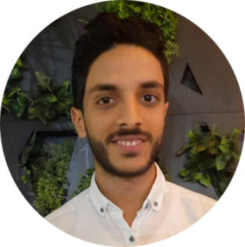

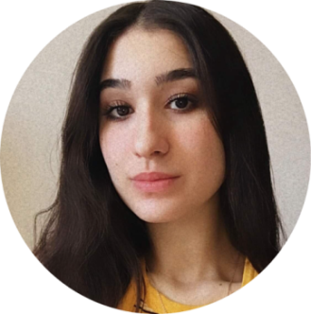


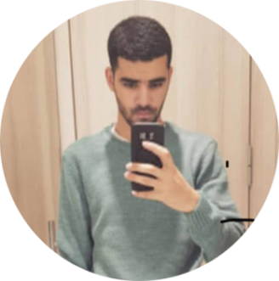
Travail élaboré par :
Ben Hassine Amani
Bellili Bilel
Brahem Mohamed Wajdi
Gargabou Farah
Abassi Marwen
Belaid Mohamed
Othmani Haitham

Slide 4
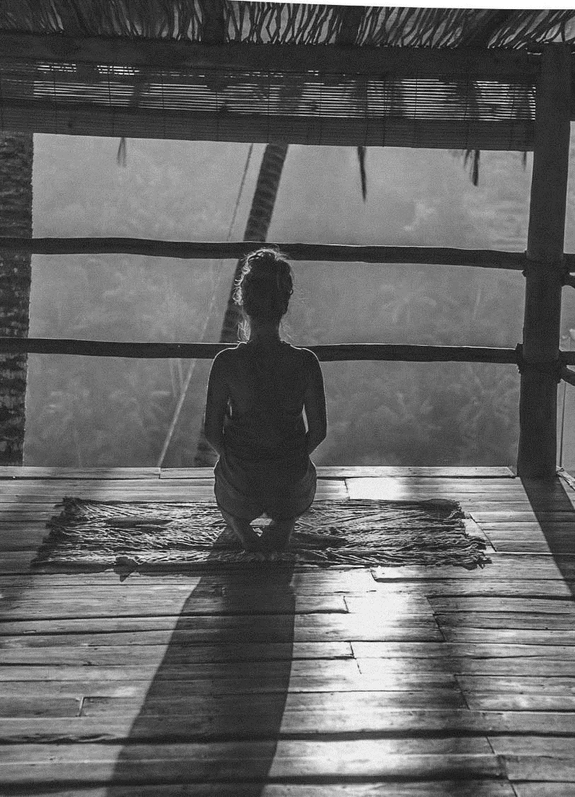

PLAN
02 Diagrammes de séquence objet
01 SPRINTS BACKLOG d’une user story
- Gestion des utilisateurs
- Gestion des tâches
- Gestion des recettes
- Gestion des livres
- Gestion de l’actualité et des signals
- Gestion des évennements
- Gestion des séances
« Ajouter une tâche »
« Joindre une tâche»
03 Diagrammes de classe de conception
Diagramme de déploiement
Notes:
Photo by Jared Rice on Unsplash

Slide 5

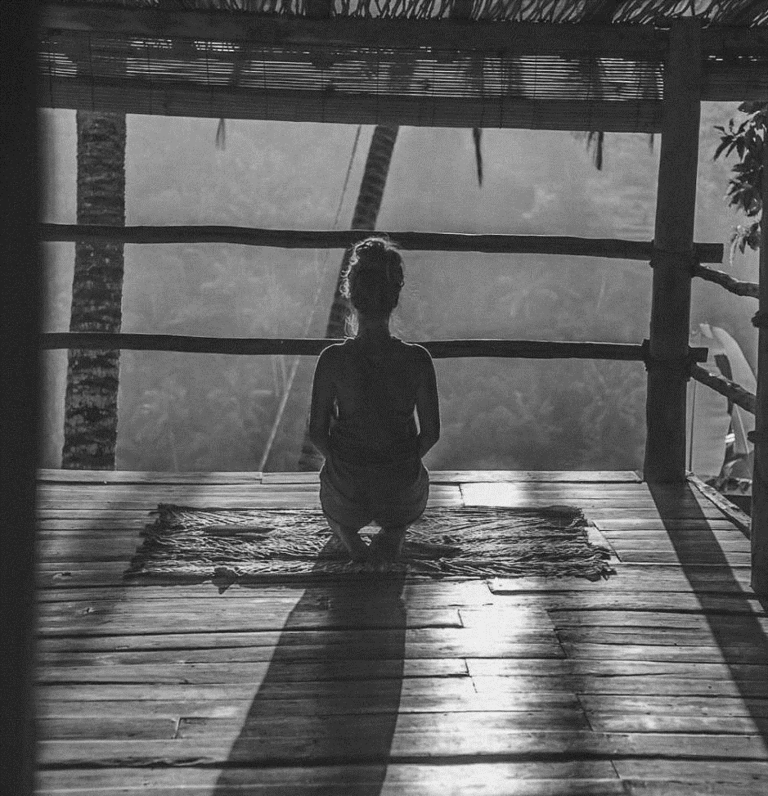
SPRINTS BACKLOG
Notes:
Photo by kike vega on Unsplash

Slide 6
Gestion des utilisateurs
ID User Story | User Story | ID Task | Task | Estimation | Responsable
1.1 | En tant que utilisateur je veux créer un compte | 1.1.1 | Création de la table ‘’User’’ | 0,5h | Med Wajdi
 |  | 1.1.2 | Implémentation de l’entité ‘’User.java’’ | 0,5h | Med Wajdi
 |  | 1.1.3 | Préparation l’interface ‘’SignIn.fxml’’ | 0,5h | Med Wajdi
 |  | 1.1.4 | Implémentation de la classe ‘’ServiceUser’’ | 2,5h | Med Wajdi
 |  | 1.1.5 | Création du Controleur ‘’SignInController.java’’ | 2,5h | Med Wajdi
 |  | 1.1.6 | Tester la méthode dans le navigateur | 1h | Med Wajdi

Slide 7
Gestion des tâches
ID User Story | User Story | ID Task | Task | Estimation | Responsable
1.1 | En tant que thérapeute je veux ajouter une tache | 1.1.1 | Création de la table ‘’Tache’’ | 0,5h | Amani
 |  | 1.1.2 | Implémentation de l’entité ‘’Tache.java’’ | 0,5h | Amani
 |  | 1.1.3 | Préparation l’interface ‘’AjouterTache.fxml’’ | 2h | Amani
 |  | 1.1.4 | Implémentation de la classe ‘’ServiceTache’’ | 1h | Amani
 |  | 1.1.5 | Création le Controleur ‘’AjouterTacheController.java’’ | 1h | Amani
 |  | 1.1.6 | Tester la méthode dans le navigateur | 1h | Farah

Slide 8
Gestion des séances
ID Feature | ID User Story | User Story | ID Tâche | Tâches | Estimation | Responsable
1 | 1.1 | En tant que thérapeute je souhaite Créer une session | 1.1.1 | Création de la table ‘Session’ | 5 min | Haitham
 |  |  | 1.1.2 | Configuration de l’outil SceneBuilder
 |  |  | 1.1.3 | Implémentation de l’entité ‘Session.java’ | 20 min | Haitham
 |  |  | 1.1.4 | Préparation de l’interface ‘SessionUI.fxml’ | 1h | Haitham
 |  |  | 1.1.5 | Implémentation de la classe ‘ServiceSession’ | 1h | Haitham
 |  |  | 1.1.6 | Création du contrôleur ‘SessionContoller .java’ | 1h | Haitham
 |  |  | 1.1.7 | Tester | 1/2h | Haitham

Slide 9
Gestion des livres
ID Feature | ID User Story | User Story | ID Tâche | Tâches | Estimation | Responsable
1 | 1.1 | En tant que thérapeute je souhaite ajouter un livre | 1.1.1 | Création de la table ‘book’ | 1h | Marwen
 |  |  | 1.1.2 | Implémentation de l’entité ‘book.java’ | 1h | Marwen
 |  |  | 1.1.3 | Préparation de l’interface ‘AjouterBook.fxml’ | 1h | Marwen
 |  |  | 1.1.4 | Implementation de la classe ‘ServiceBook’ | 1h | Marwen
 |  |  | 1.1.5 | Création du contrôleur ‘AjouterBookController .java’ | 1h | Marwen
 |  |  | 1.1.7 | Tester | 1/2h | Mohamed

Slide 10
Gestion des recettes
ID User Story | User Story | ID Tâche | Tâches | Estimation (min) | Responsable
1.1 | En tant que « nutritionniste » je veux « ajouter une recette » | 1.1.1 | Création de la table recipe | 15 | Farah
 |  | 1.1.2 | Création de la page Recette.FXML | 30 | Farah
 |  | 1.1.3 | Implémentation de la classe RecetteCTR.java | 1h | Farah
 |  | 1.1.4 | Implémentation de l‘interface IServiceRecette.java | 5 | Farah
 |  | 1.1.5 | Implémentation de la classe ServiceRecette.java | 2h | Farah
 |  | 1.1.6 | Implémentation de l’entité Recipe.java | 30 | Farah
 |  | 1.1.7 | Tester | 30 | Amani
 |  | A.1 | Configuration de l’environnement WAMP | 15 | Farah

Slide 11
Gestion des actualités et signals
ID User Story | User Story | ID Tâche | Tâches | Estimation | Responsable
1.1 | En tant que modérateur je veux consulter la liste des rapports | 1.1.1 | Création de la table ‘’Report’’ | 5 | Bilel
 |  | 1.1.2 | Implémentation de l’entité ‘’Report.java’’ | 5 | Bilel
 |  | 1.1.3 | Implémentation de l’interface ‘’IReportService.java’’ | 15 | Bilel
 |  | 1.1.4 | Implémentation de la classe ‘’ReportService.java’’ | 45 | Bilel
 |  | 1.1.5 | Préparation l’interface ‘’ReportList.fxml’’ | 60 | Bilel
 |  | 1.1.6 | Création le contrôleur ‘’ReportListController.java’’ | 45 | Bilel
 |  | X.1 | Configuration de l’environnement WAMP | 30 | Bilel
 |  | X.2 | Configuration de l’outil SceneBuilder | 20 | Bilel

Slide 12
Gestion des évennements
ID User Story | User Story | ID Task | Task | Estimation | Responsable
1.1 | En tant que thérapeute je veux ajouter un Event | 1.1.1 | Création de la table ‘’Event’’ | 0,5h | Mohamed
 |  | 1.1.2 | Implémentation de l’entité ‘’Event.java’’ | 0,5h | Mohamed
 |  | 1.1.3 | Préparation l’interface ‘’AjouterEvent.fxml’’ | 2h | Mohamed
 |  | 1.1.4 | Implémentation de la classe ‘’ServiceEvent’’ | 1h | Mohamed
 |  | 1.1.5 | Création le Controleur ‘’AjouterEventController.java’’ | 1h | Mohamed
 |  | 1.1.6 | Tester la méthode dans le navigateur | 1h | Marwen

Slide 13
Diagrammes de séquence objet
Notes:
Photo by kike vega on Unsplash

Slide 14

Premier scénario
Ajouter une tâche
Diagramme de déploiement
Notes:
Photo by Jared Rice on Unsplash

Slide 15
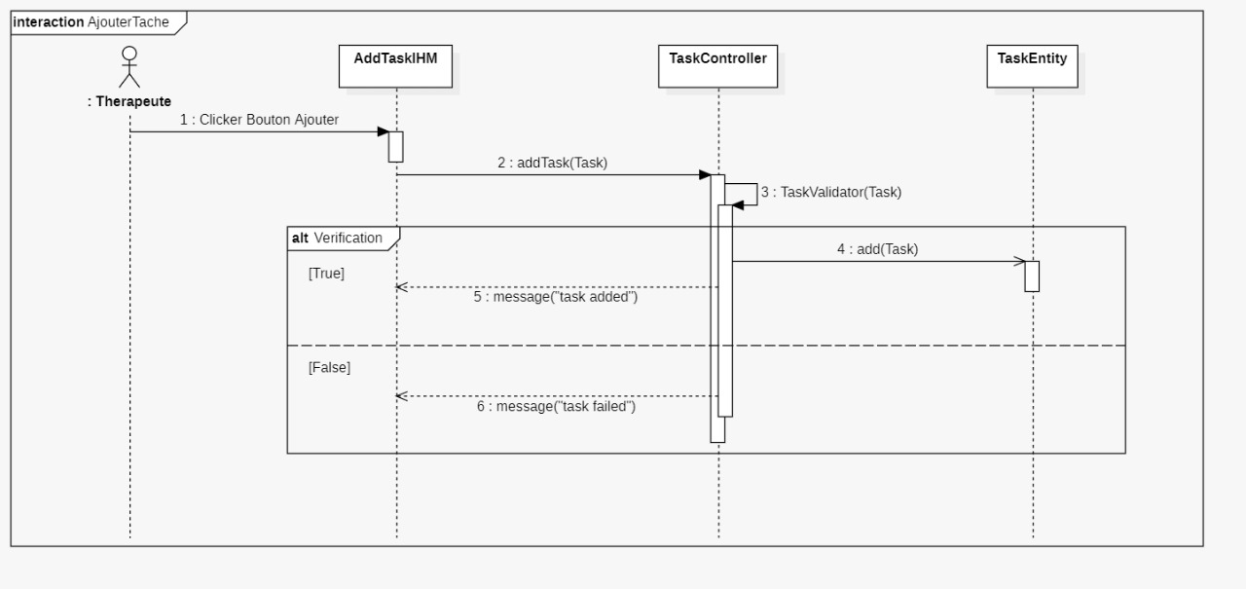

Slide 16
Deuxième scénario
Joindre une tâche
Diagramme de déploiement
Notes:
Photo by Jared Rice on Unsplash

Slide 17
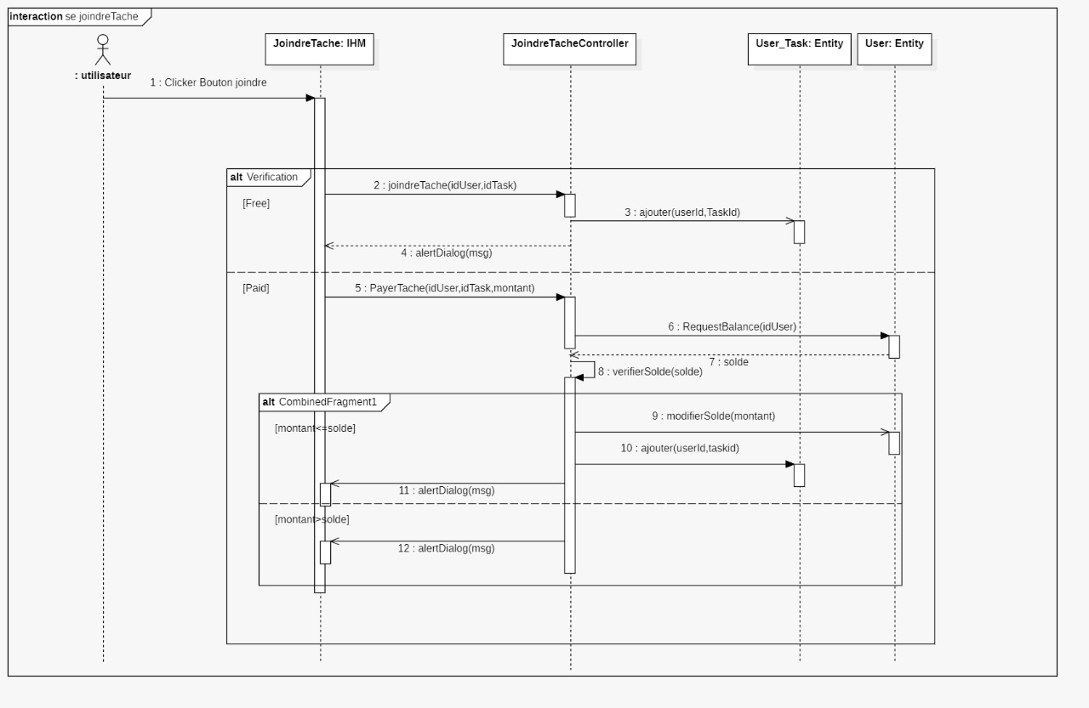

Slide 18
Diagrammes de classe de conception
Notes:
Photo by kike vega on Unsplash

Slide 19
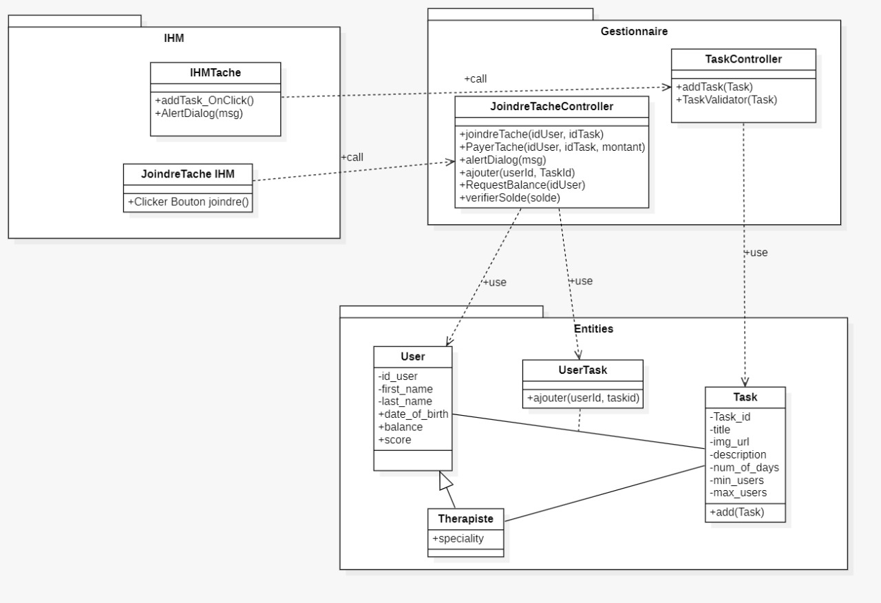

Slide 20
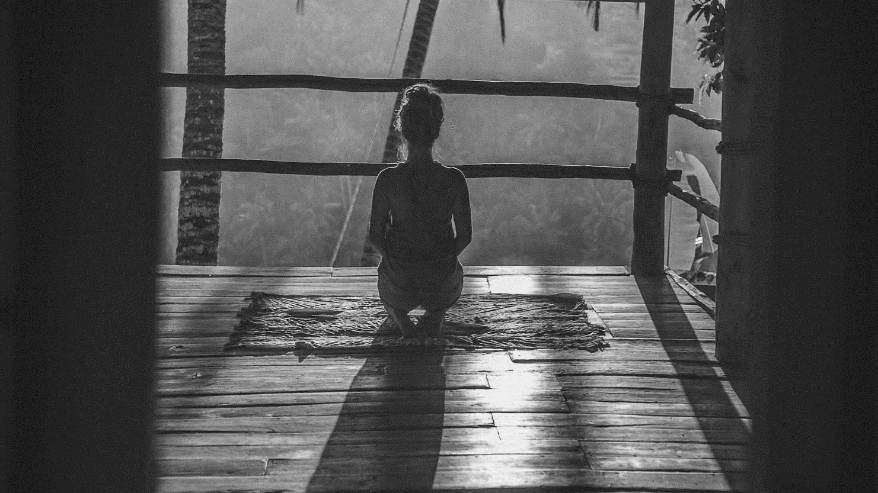
Merci pour votre attention

